Slide 1



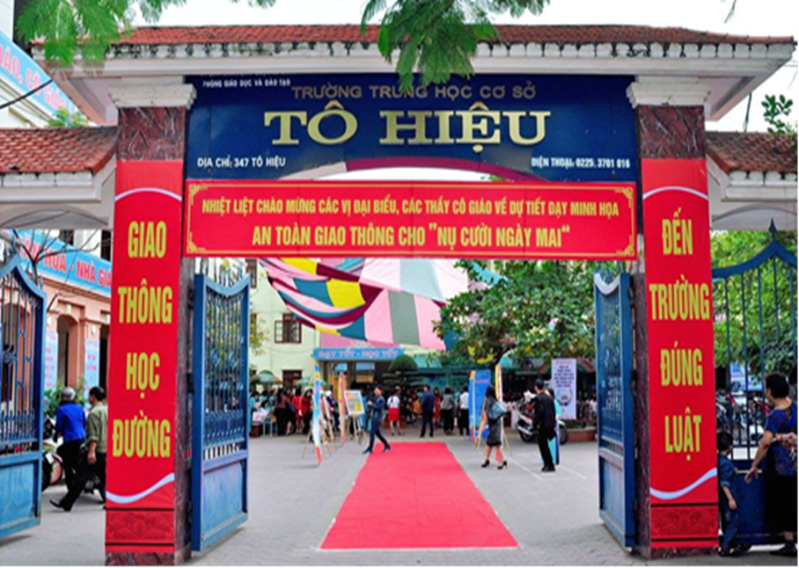
THỰC HÀNH TIẾNG VIỆT
MỞ RỘNG VỊ NGỮ
GV: ….

Slide 2




TRÒ CHƠI
“THỬ TÀI GHI NHỚ”
Xem 1 đoạn video
Ghi nhớ những việc làm xuất hiện trong video
2 đại diện lên bảng và liệt kê những việc làm trong video đó trong 1’
Đội nào viết được nhiều từ nhất sẽ được 10 điểm.

Slide 3


Slide 4



Viết đáp án lên bảng

Slide 5

Dán
Cắt
Kẹp giấy
Kẹp ghim
bắn keo
Đính cúc
...............

Slide 6



THỰC HÀNH TIẾNG VIỆT:
MỞ RỘNG VỊ NGỮ

Slide 7
I
Kiến thức Ngữ văn

Slide 8
VỊ NGỮ
CẤU TẠO
- Là danh từ, động từ, tính từ, cụm danh từ, cụm động từ, cụm tính từ.
- Một câu có thể có nhiều vị ngữ.
ĐẶC ĐIỂM
- Thường đứng sau chủ ngữ
- kết hợp với phó từ thời gian.
- Trả lời: Làm gì? Làm sao? Như thế nào?
KHÁI NIỆM
- là thành phần chính của câu nêu hoạt động, đặc điểm, trạng thái… của sự vật, hiện tượng được nêu ở chủ ngữ.

Slide 9
MỞ RỘNG VỊ NGỮ
SƠ ĐỒ MỞ RỘNG VỊ NGỮ
CĐT
(CTT)
CÁCH MỞ RỘNG VỊ NGỮ
VỊ NGỮ
Động từ, tính từ khi làm vị ngữ có khả năng mở rộng thành cụm động từ, cụm tính từ, bao gồm động từ, tính từ làm thành tố chính (trung tâm) và một hay một số thành tố phụ ở trước hoặc sau trung tâm.
TÁC DỤNG
CỤM C-V
- Để phản ánh đầy đủ hiện thực khách quan và biểu thị tình cảm, thái độ của người viết (người nói), vị ngữ thường được mở rộng thành cụm từ.

Slide 10
II
LUYỆN TẬP

Slide 11


01
Bài tập 1
LUYỆN TẬP

Slide 12
Tìm những câu được mở đầu bằng trạng ngữ chỉ thời gian trong các văn bàn Hồ Chí Minh và “Tuyên ngôn Độc lập” hoặc Diễn biến Chiến dịch Điện Biên Phủ. Chỉ ra tác dụng của kiểu câu đó đối với việc trình bày các sự kiện lịch sử được đề cập trong văn bản
PHIẾU BÀI TẬP
Câu | Tác dụng
-................................................................................................................................................................................................................................................................................... | -.............................................................................................................................................................................................................................................................................................................................................................................................................

Slide 13
Tìm những câu được mở đầu bằng trạng ngữ chỉ thời gian trong các văn bàn Hồ Chí Minh và “Tuyên ngôn Độc lập” hoặc Diễn biến Chiến dịch Điện Biên Phủ. Chỉ ra tác dụng của kiểu câu đó đối với việc trình bày các sự kiện lịch sử được đề cập trong văn bản
Câu | Tác dụng
Ngày 4-5-1945. HCM rời Pác Bó về Tân Trào Ngày 22-8-1945, Bác rời Tân Trào về Hà Nội Ngày 28 và ngày 29-8, ban ngày, Bác đến làm việc tại 12 Ngô Quyền, trụ sở của Chính phủ lâm thời | Tác dụng của việc mở đầu bằng trạng ngữ chỉ thời gian nhằm xác định thời gian, nơi chốn, nguyên nhân, mục đích, phương tiện, cách thức diễn ra sự việc nêu trong câu

Slide 14
01
Bài tập 1
LUYỆN TẬP
02
Bài tập 2

Slide 15
2. Xác định vị ngữ trong các câu dưới đây. Trong số các vị ngữ vừa tìm được, vị ngữ nào là cụm từ?
a) Tráng sĩ mặc áo giáp, cầm roi, nhảy lên mình ngựa. (Thánh Gióng)
b) Giặc tan vỡ. (Thánh Gióng)
c) Người dành phần lớn thì giờ soạn thảo bản “Tuyên ngôn Độc lập ”. (Bùi Đình Phong)
d) Người đưa bản thảo để các thành viên Chính phủ xét duyệt. (Theo Bùi Đình Phong)
a. mặc áo giáp, cầm roi, nhảy lên mình ngựa
b. tan vỡ.
c. soạn thảo bản “Tuyên ngôn Độc lập”
d. để các thành viên Chính phủ xét duyệt
Trong số các vị ngữ vừa tìm được, vị ngữ a, c là cụm từ

Slide 16
01
Bài tập 1
02
Bài tập 2
LUYỆN TẬP
03
Bài tập 3

Slide 17
- Hs chia 4 đội, chơi trò chơi “Ai hiểu biết hơn”, làm bài tập trong 2 phút
Thể lệ: Chia lớp thành 4 đội chơi: các đội lên bảng tìm phiếu in sẵn ghép vào chỗ trống của đội mình ( đội 1-ý a; đội 2-ý b; đội 3-ý c; đội 4-ý đ).
Vị ngữ
Phần | Loại từ | Phần trước | Phần trung tâm | Phần sau
a. | ......................... | ............ | ................. | .........................................
b. | ....................... | ................ | ............................... | ....................................................
c. | ...................... | .......................... | ......................... | ..................................................
d. | ......................... | .................. | .......................... | ........................................................

Slide 18
- Hs chia 4 đội, chơi trò chơi “Ai hiểu biết hơn”, làm bài tập trong 2 phút
Thể lệ: Chia lớp thành 4 đội chơi: các đội lên bảng tìm phiếu in sẵn ghép vào chỗ trống của đội mình ( đội 1-ý a; đội 2-ý b; đội 3-ý c; đội 4-ý đ).
Vị ngữ
Phần | Loại từ | Phần trước | Phần trung tâm | Phần sau
a. | Cụm tính từ | ngắn | hủn hoẳn | bây giờ thành cái áo dài kín xuống tận chấm đuôi
b. | Cụm tình từ | rất | buồn rầu
c. | Cụm động từ |  | bổ sung | một số điểm vào bản thảo "Tuyên ngôn Độc lập"
d. | Cụm động từ |  | đọc | “Tuyên ngôn Độc” lập tại Quảng Trường Ba Đình ngày 2-9-1945

Slide 19

Vận dụng

Slide 20

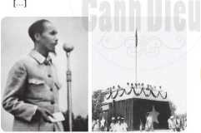
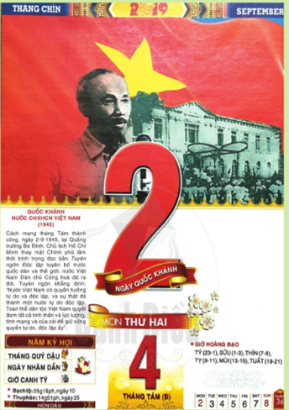
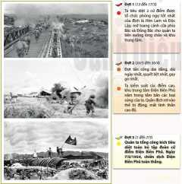
TRÒ CHƠI
Tôi thấy ...
。
Tôi thấy ...........
Tôi thấy ....................
Tôi thấy ................

Slide 21


01
Bài tập 1
02
Bài tập 2
Vận dụng
03
Bài tập 3
04
Bài tập 4

Slide 22
BÀI TẬP 4
Viết đoạn văn ( Khoảng 4-5 dòng) nêu cảm nghĩ của em về một văn bản thông tin đã học
( trong đoạn văn đó có sử dụng vị ngữ làm cụm từ). Xác định vị ngữ là cụm từ trong đoạn văn đó.

Slide 23

Bài làm
Văn bản “Hồ Chí Minh và Tuyên ngôn độc lập” của Bùi Đình Phong là một tác phẩm thông tin mẫu mực. Câu văn gọn gàng, trong sáng, thuyết phục người nghe, người đọc vừa bằng lí lẽ hùng hồn, vừa bằng hình ảnh sinh động. Tác giả đưa ra dẫn chứng xác thực, số liệu chính xác được lấy từ sự thực lịch sử. Hình ảnh được sử dụng rất đa dạng, giàu sức gợi hình, giàu cảm xúc. Văn bản đã cung cấp thông tin, thuật lại sự kiện lịch sử trọng đại của dân tộc: Bác Hồ đọc bản Tuyên ngôn độc lập mở ra kỉ nguyên độc lập tự do cho dân tộc, khai sinh ra nước Việt Nam dân chủ cộng hòa.

Slide 24
Loại từ | Phần trước | Phần trung tâm | Phần sau
cụm động từ |  | đưa ra | dẫn chứng xác thực, số liệu chính xác được lấy từ sự thực lịch sử
cụm động từ | đã | cung cấp | thông tin
cụm động từ |  | thuật lại | sự kiện lịch sử trọng đại của dân tộc
cụm động từ |  | mở ra | kỉ nguyên độc lập tự do cho dân tộc
cụm động từ |  | khai sinh ra | nước Việt Nam dân chủ cộng hòa

Slide 25
Thank you

